Slide 1
Estudo de Caso
DEPRESSÃO
III EMEPE - Agosto/2017
Nilda Lima
GÊNESE-Grupo Espírita do Janga – Paulista-PE.

Slide 2
IDENTIFICAÇÃO DO ASSISTIDO
Nome: J.C.S.F.
Gênero: Masculino
Idade: 50 anos
Naturalidade: Jaboatão dos Guararapes-PE
Profissão: Militar.

Slide 3
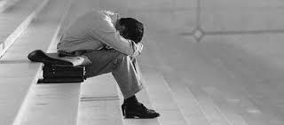
É um termo utilizado na psiquiatria para designar um transtorno de humor, uma síndrome em que a principal queixa apresentada pelos pacientes é o humor depressivo e as vezes irritável, durante a maior parte do dia. As funções psíquicas e a motricidade do individuo com depressão ficam mais lentas, além e haver diminuição da capacidade de atenção e concentração. Também estão presentes pensamentos negativos constantes, sentimento de culpa, sensação de inutilidade, diminuição do prazer e do ânimo para atividades cotidianas e de lazer, além de perda da capacidade de planejar o futuro.
O QUE É DEPRESSÃO???

Slide 4
QUEIXAS DO ASSISTIDO
1) Problema espiritual
2) “Aperriado”

Slide 5
QUADRO CLÍNICO DO ASSISTIDO
(sintomas há 2 meses)
Sob cuidados médico - tomando medicamentos antidepressivos;
Olhar catatônico;
Dormindo a base de medicamento;
Afastado das atividades laborais;
Sem esperança de melhora/cura;
Fazendo uso de bebida alcoólica de forma moderada.
Conduzido para tratamento pela tia, que já frequentava o Gênese

Slide 6
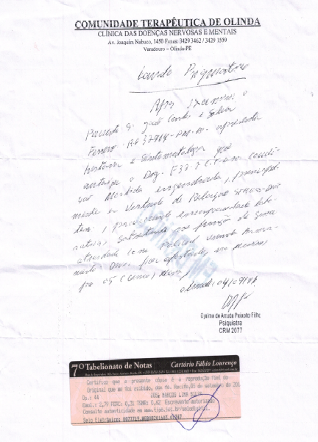
DIAGNÓSTICO MÉDICO
CID - F32.2
Doença: Episódio depressivo grave sem sintomas psicóticos

Slide 7
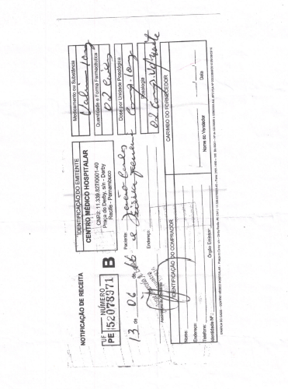
TRATAMENTO MÉDICO
Acompanhamento psiquiátrico com medicações alopata.

Slide 8
DIAGNOSTICO MAGNÉTICO
(tato magnético)
Diante das evidências de tratar-se de um caso de depressão, inicialmente foi dispensado o tato magnético, sendo iniciado o tratamento com TDM I.

Slide 9
TRATAMENTO MAGNÉTICO
Tempo de Tratamento:
Junho/2016 a abril/2017 (10 meses)
Técnicas Utilizadas:
TDM I
Alinhamento dos chacras
Dispersivos Longitudinais (ativante/calmante)
Dispersivos Transversais Cruzados (ativante/calmante)
Dispersivos Perpendiculares
Água magnetizada
Tratamento desobsessivo em paralelo
(Passistas sentem alteração no esplênico, onde se detêm mais)

Slide 10
TRATAMENTO MAGNÉTICO
Centros de força e órgãos trabalhados:
Coronário
Frontal
Laríngeo
Cardíaco
Gástrico
Esplênico
Umeral
Básico

Slide 11
EVOLUÇÃO COM TRATAMENTO MAGNÉTICO
Tratamento – iniciado em junho/16
Paciente apresenta melhora a partir da segunda semana;
Dois Meses depois (agosto/16) - suspende parte da medicação por conta própria;
Em três meses (setembro/16) - Relata melhora da saúde;
Ressalta sentir-se ainda perturbado com a possibilidade de retornar ao ambiente de trabalho;
Pesadelos durante o sono;
Em janeiro/17 é reconduzido para avaliação por uma Junta Médica;
Fim do tratamento em abril/17
Em maio/17 retorna às atividade laborais.

Slide 12
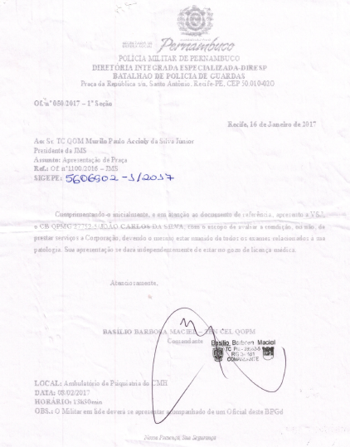
EVOLUÇÃO MÉDICA/CLÍNICA
Jan/17
Encaminhado à Junta Médica para reavaliação.
Abr/17
Sente-se melhor.
Mai/17
Retoma sua vida laboral.

Slide 13
CONCLUSÃO - FINAL FELIZ
O paciente se integra aos trabalhos do Gênese e torna-se um trabalhador da Casa;
Retoma sua vida profissional;
Realiza o curso de formação de magnetizadores no Gênese e torna-se um magnetizador compromissado e disposto a ajudar outras pessoas.

